Slide 1
ชี้แจงข้อสั่งการเพื่อขับเคลื่อนนโบายและมาตรการเร่งด่วนด้านยาเสพติด ปีงบประมาณ 2566
1. เร่งรัด สำรวจ ศูนย์คัดกรองทั้งในสังกัดของ กระทรวงสาธารณสุขและ องค์กรปกครองส่วนโดยให้ยื่นขึ้นทะเบียนภายใน 4 พฤศจิกายน ๒๕๖๕
2. เร่งรัด สนับสนุน ร่วมการดำเนินงานบูรณาการหน่วยงานในพื้นที่เพื่อบำบัดรักษา ฟื้นฟูและติดตามผู้ป่วยยาเสพติดโดยการมีส่วนร่วมของชุมชน CBTx ให้ครอบคลุมทุกตำบล โดยกำหนดเป้าหมายดำเนินการคือ รพ.สต.ในสังกัดกระทรวงสาธารณสุขจัดทำกระบวนการบำบัด CBTx อย่างน้อย รพ.สต. ละ 1 หมู่บ้าน
3. ให้โรงพยาบาลศูนย์ และโรงพยาบาลทั่วไปจัดให้มีบริการหอผู้ป่วยในจิตเวชและยาเสพติด ทุกโรงพยาบาลศูนย์และโรงพยาบาลทั่วไป และครอบคลุมทุกจังหวัด เพื่อรองรับการดูแลผู้ป่วยยาเสพติดในพื้นที่
4. ให้โรงพยาบาลชุมชนทุกแห่ง จัดตั้งกลุ่มงานจิตเวชและยาเสพติด หรือ มีหน่วยงานรับผิดชอบในการดูแล
บำบัดฟื้นฟูผู้ป่วยจิตเวชและยาเสพติดให้ครบทุกแห่ง ปัจจุบันยังขาด รพ.น้ำหนาว ที่ยังไม่ได้จัดตั้งกลุ่มงานจิตเวชและยาเสพติด

Slide 2
ชี้แจงข้อสั่งการเพื่อขับเคลื่อนนโบายและมาตรการเร่งด่วนด้านยาเสพติด ปีงบประมาณ 2566
5. ให้สาธารณสุขจังหวัด โรงพยาบาลศูนย์ โรงพยาบาลทั่วไป สนับสนุนการดำเนินงานของสถานฟื้นฟูภาคีเครือข่ายในพื้นที่จังหวัด ในการฟื้นฟูผู้ป่วยยาเสพติดแบบระยะยาว
6. ให้หน่วยงานในสังกัดกระทรวงสาธารณสุขทุกระดับสร้างมาตรการในการควบคุม ป้องกัน ไม่ให้เจ้าหน้าที่ทุกคนไปยุ่งเกี่ยวกับยาเสพติด และมีระบบคัตกรองผู้ใช้สารเสพติดและการระบบบำบัดรักษาฟื้นฟูในหน่วยงาน

Slide 3
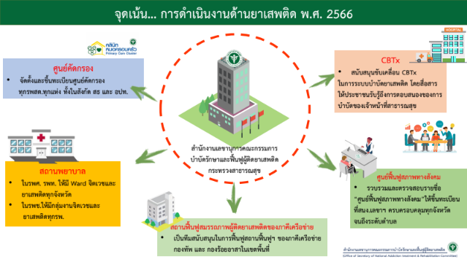
ชี้แจงและติดตามการขึ้นทะเบียนศูนย์คัดกรองยาเสพติดระดับตำบล
อ้างอิง : การประชุมสื่อสารขับเคลื่อนนโยบายและมาตรการเร่งด่วนด้านยาเสพติดกระทรวงสาธารณสุข ประจำปีงบประมาณ พ.ศ. ๒๕๖๖ ในวันที่ 17 ตุลาคม 2565

Slide 4
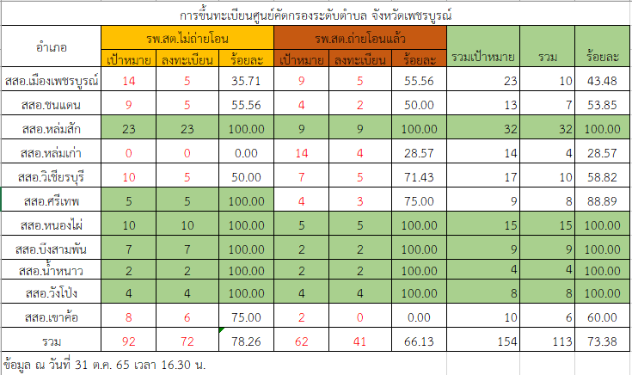
ชี้แจงและติดตามการขึ้นทะเบียนศูนย์คัดกรองยาเสพติดระดับตำบล

